Slide 1

2
اليوم /
التاريخ/
المادة /
الصف /
معلمة المادة / مباركة الزبيدي

Slide 2
ارسم خطاً بين الشكل و اسمه :
مراجعة ما سبق
شبة المنحرف
متوازي الاضلاع
دائرة
مربع
مثلث

Slide 3
درس اليوم
الأشكال المستوية : الأضلاع والرؤوس
فكرة الدرس/
أصف الشكل المستوي بحسب عدد أضلاعه ورؤوسه
المفردات /
الضلع

Slide 4
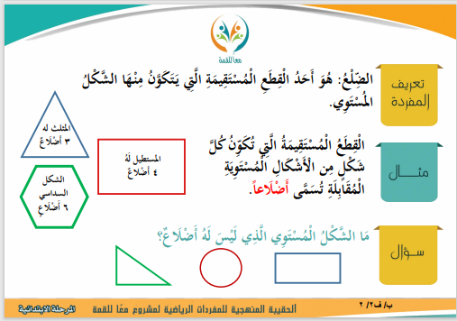
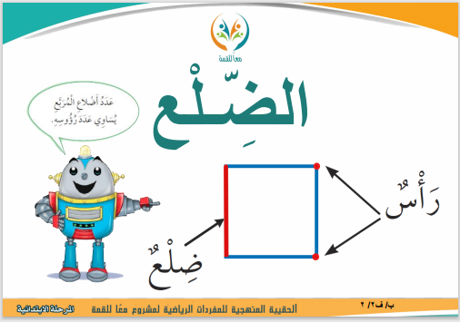
المفردات

Slide 5
أصف الأشكال المستوية بحسب عدد أضلاعها و رؤوسها .
أستعد
رأس
المثلث
ضلع
عدد أضلاع و رؤوس المثلث:
3 أضلاع
3 رؤوس

Slide 6
أصف الأشكال المستوية بحسب عدد أضلاعها و رؤوسها .
أستعد
رأس
المربع
ضلع
عدد أضلاع و رؤوس المربع :
4 أضلاع
4 رؤوس

Slide 7
أصف الأشكال المستوية بحسب عدد أضلاعها و رؤوسها .
أستعد
الدائرة
عدد أضلاع و رؤوس الدائرة :
0 أضلاع
0 رؤوس

Slide 8
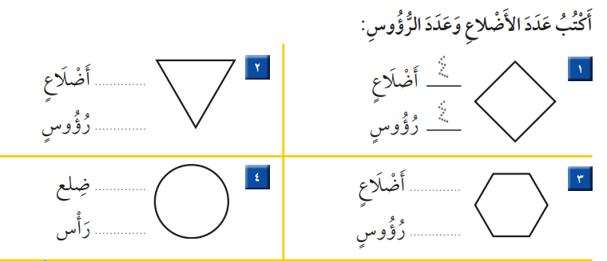
أتأكد
3
4
3
4
0
6
0
6

Slide 9
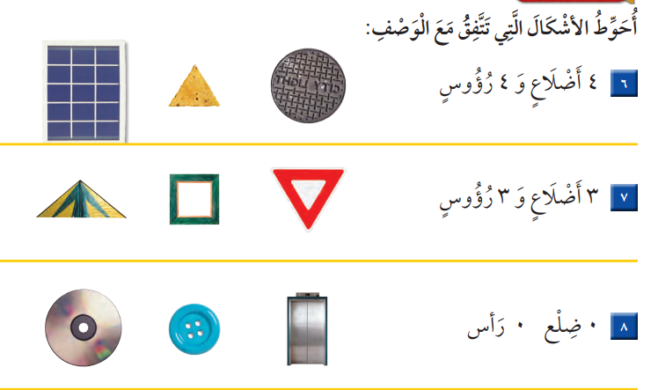
أتدرب

Slide 10
الواجب/
رقم 9 – 10

